Slide 1
Детский сад № 57

Slide 2
шестой МОДУЛЬ

Slide 3
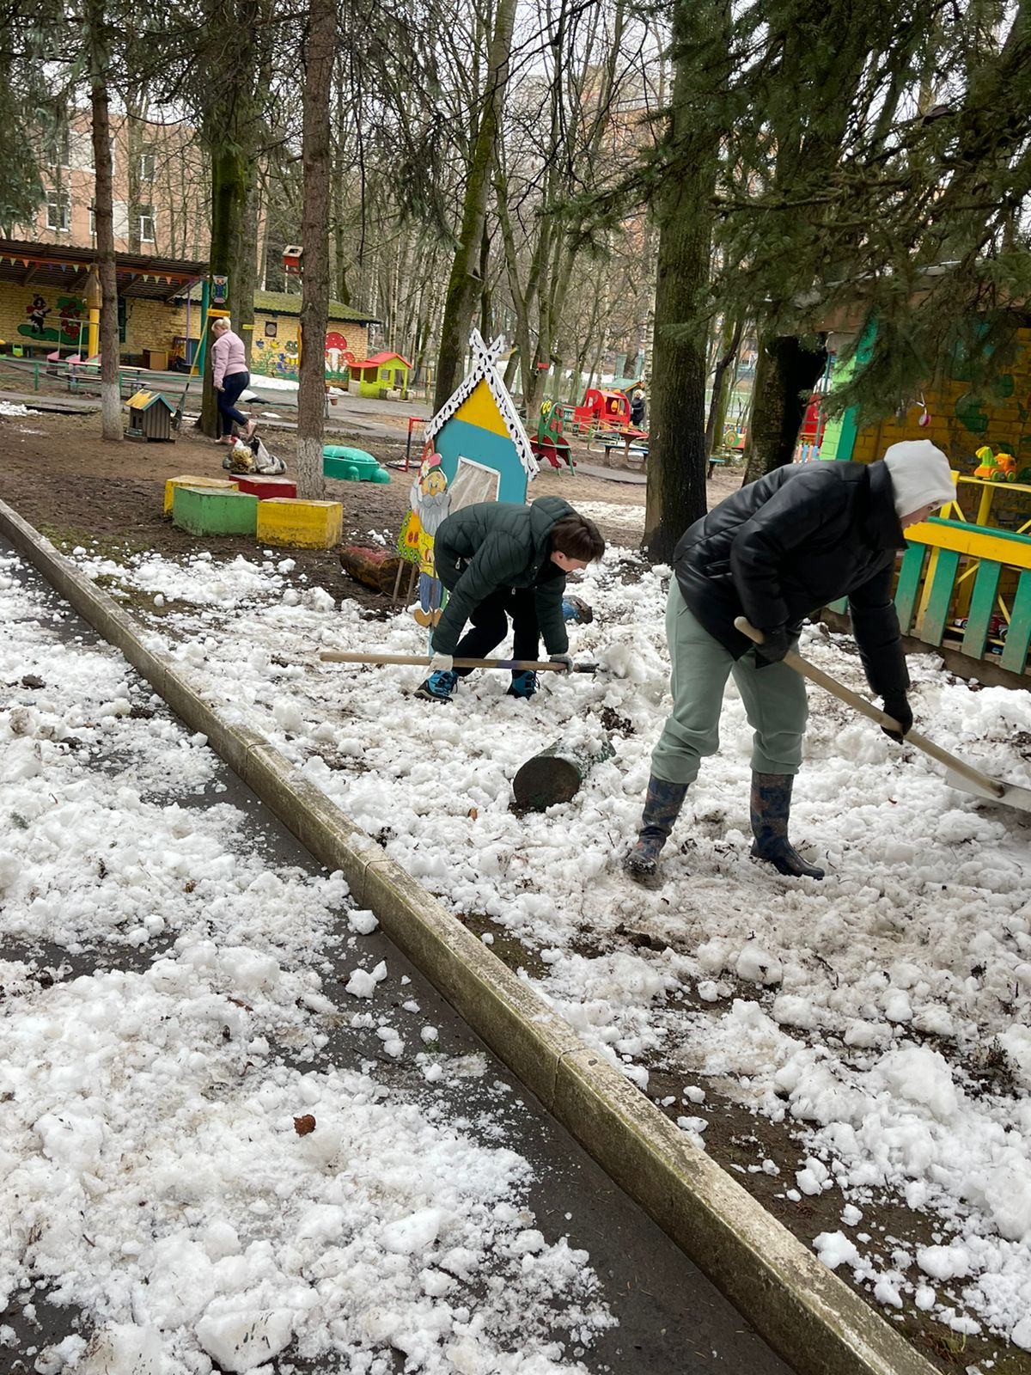
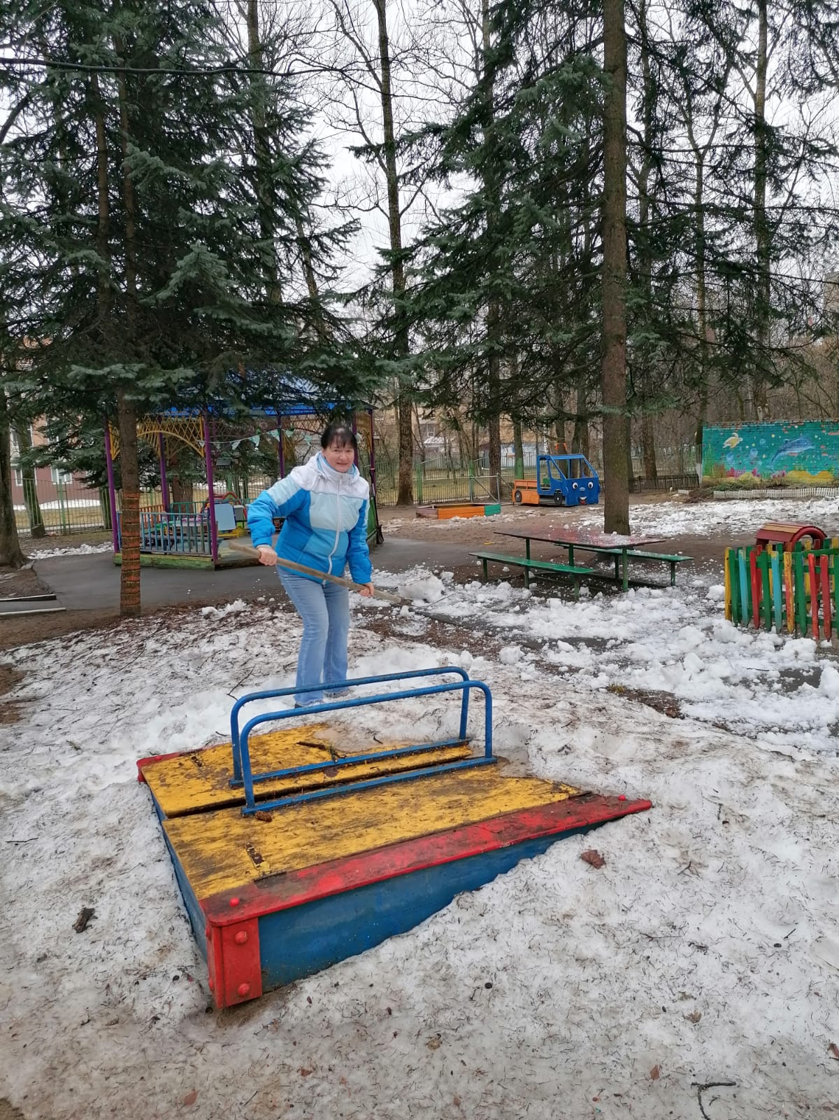
14.04.2025-20.04.2025
Взаимодействие с родителями
Труд украшает человека.

Slide 4
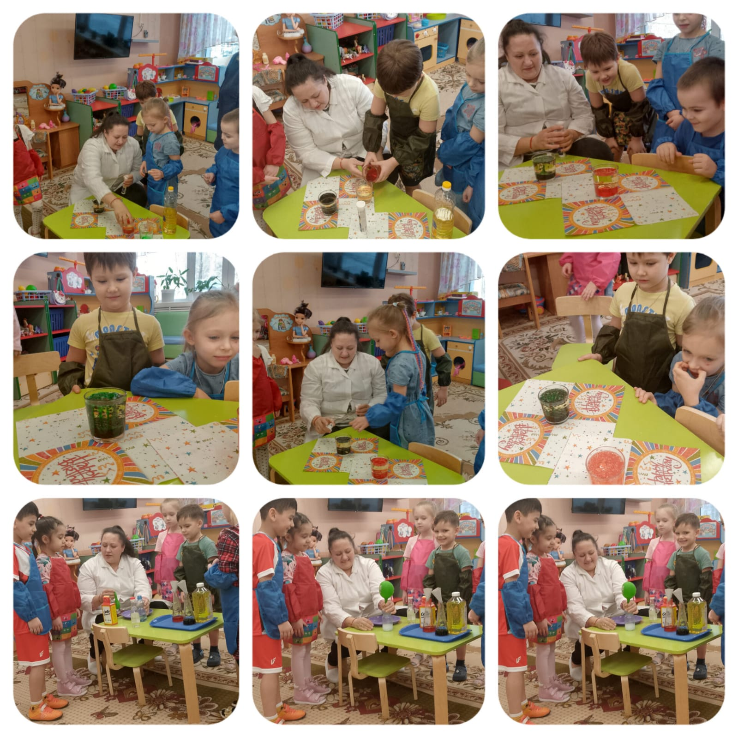
21.04.2025-27.04.2025
Инновационные технологии и практики
Практикуем с водой и маслом растительным.

Slide 5
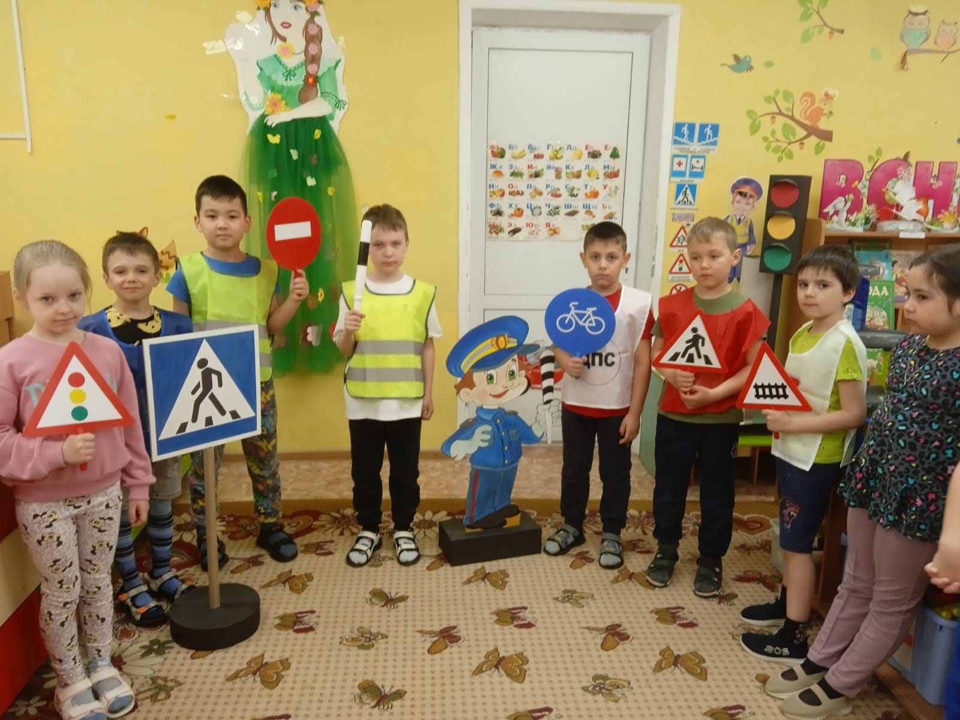
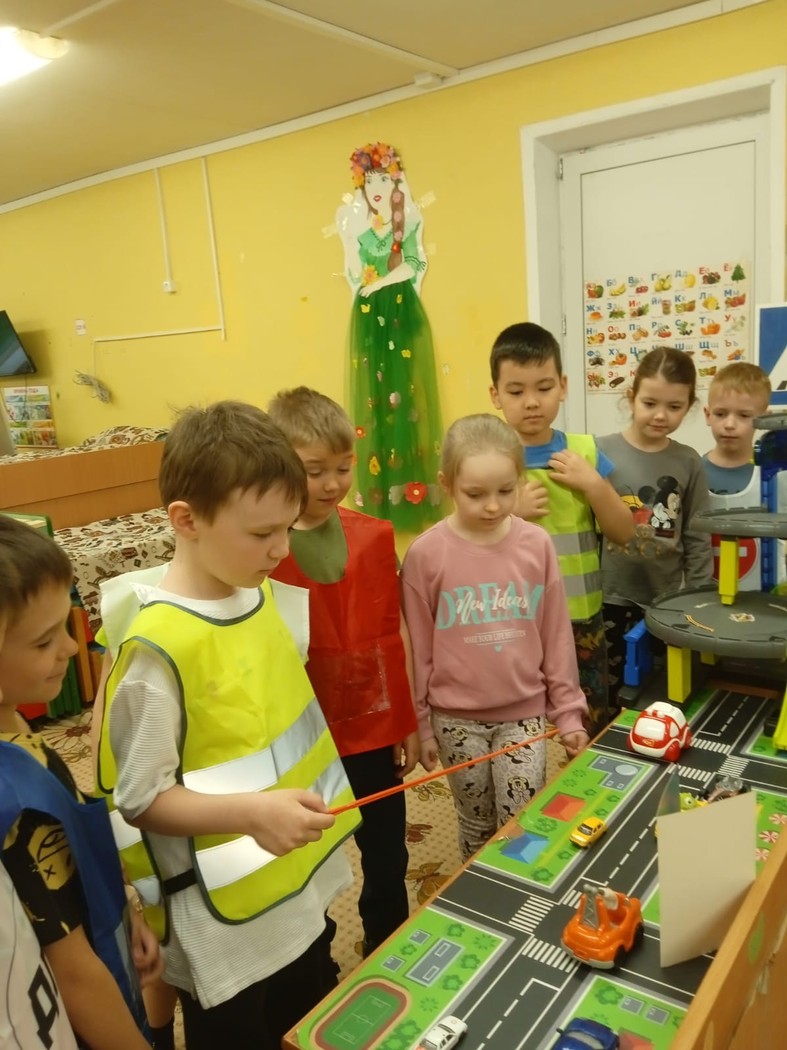
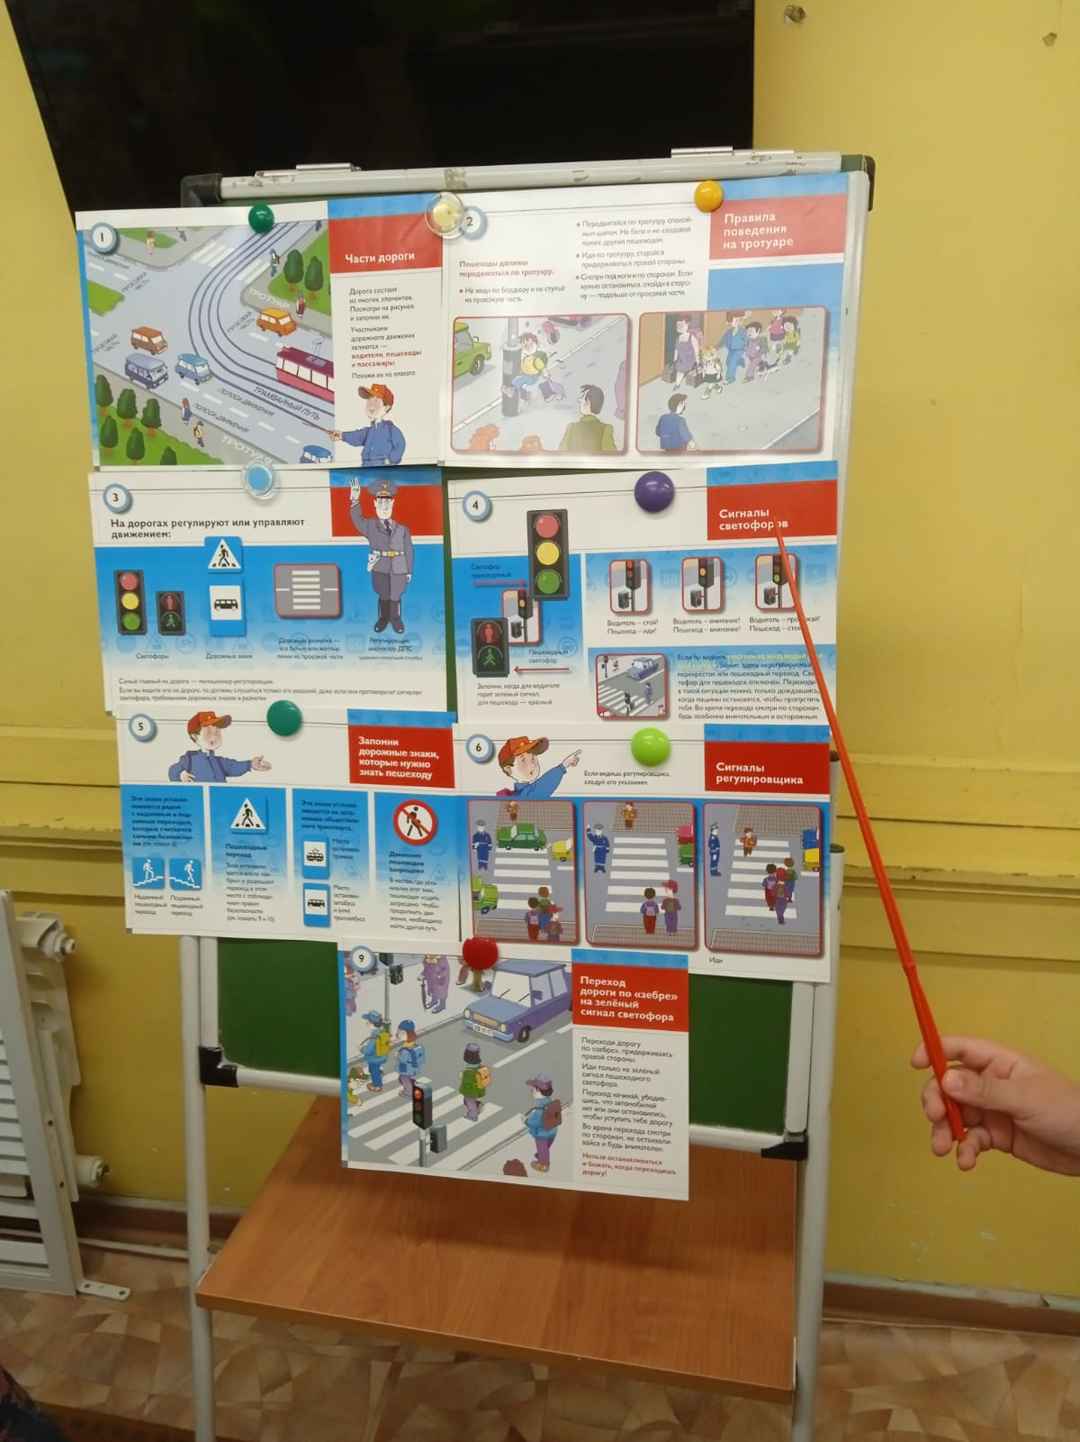
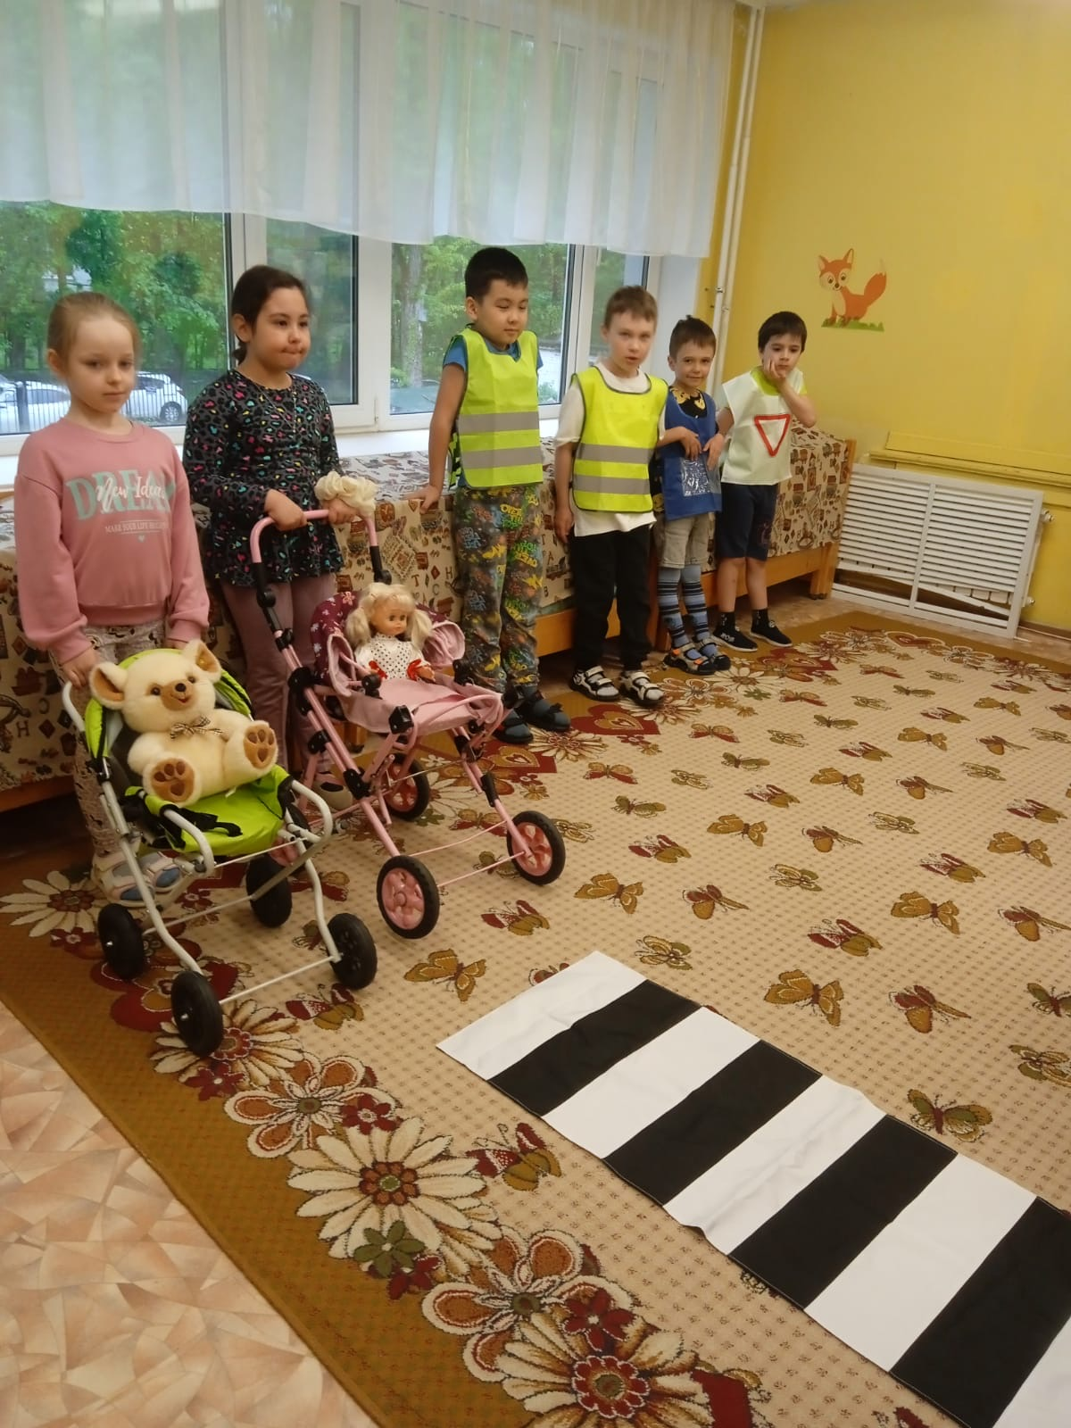
28.04.2025-30.04.2025
Мир без опасностей
«Юные пешеходы»

Slide 6
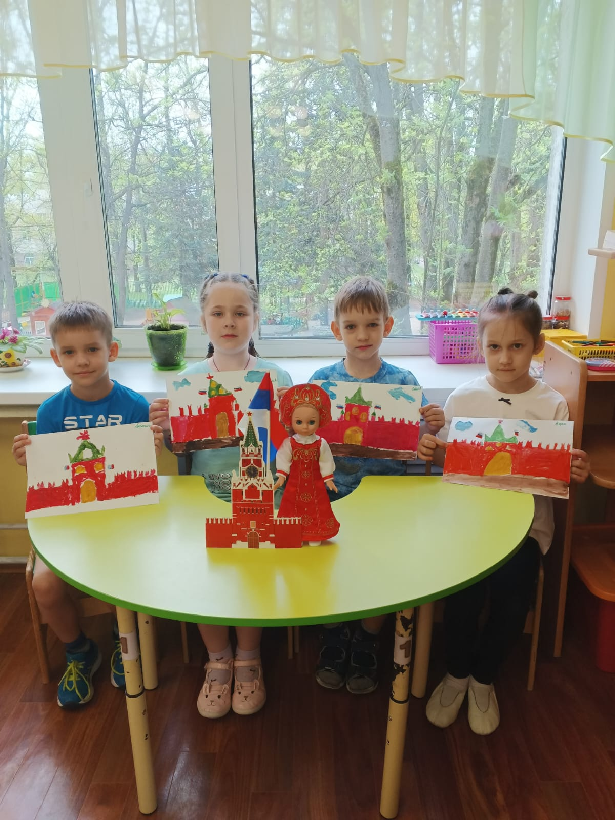
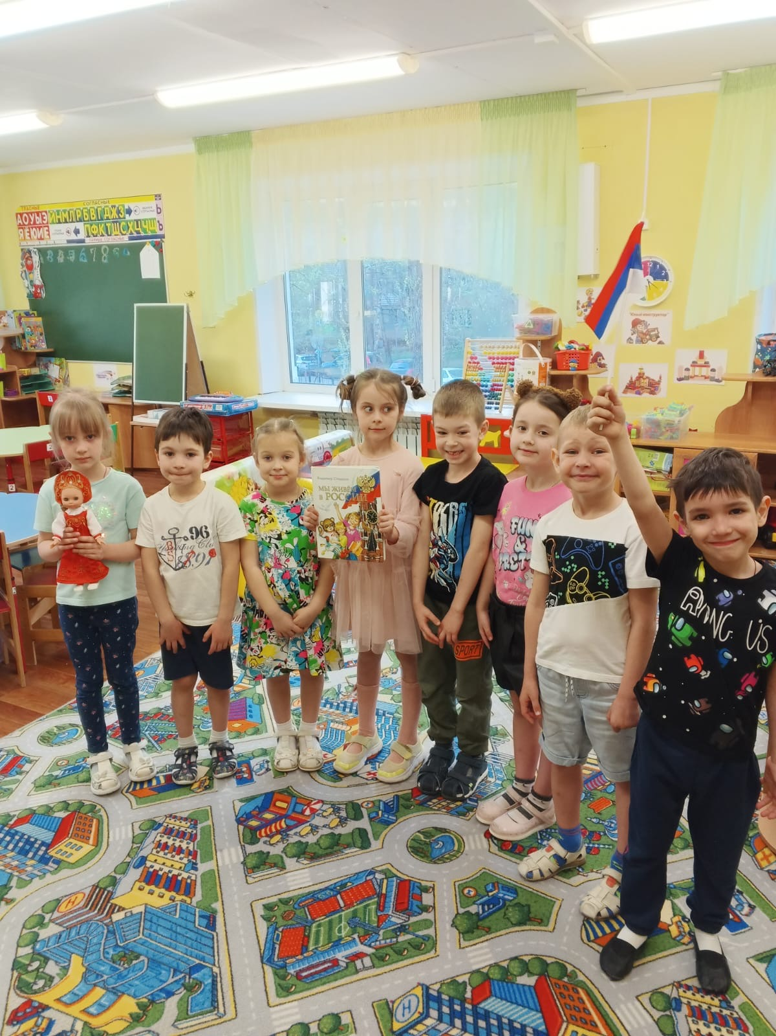
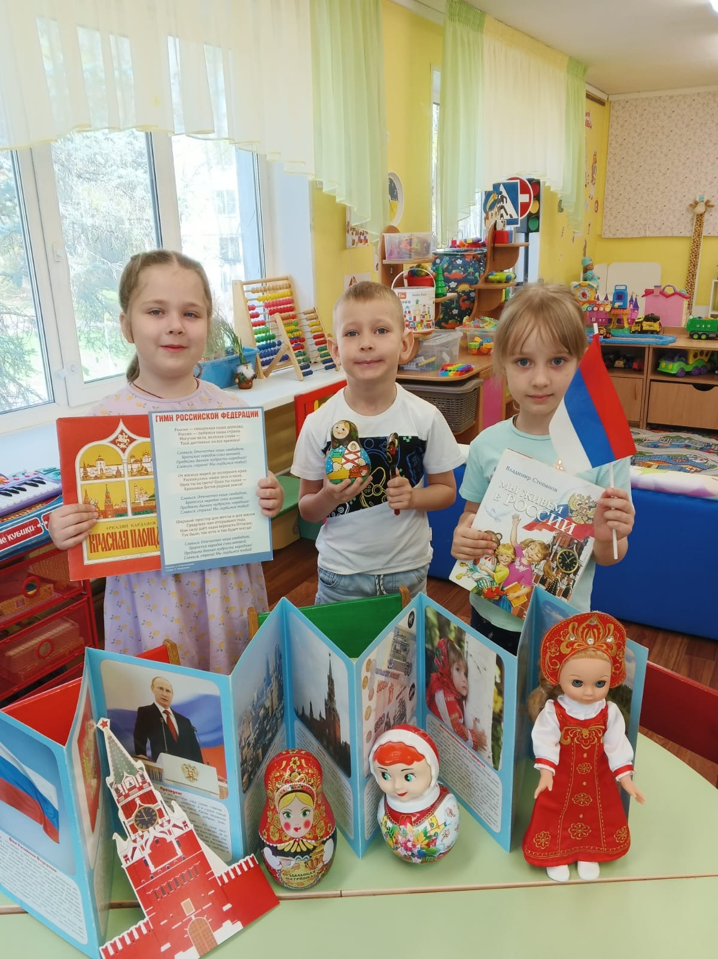
05.05.2025-08.05.2025 Моя Россия
Россия-Родина моя!

Slide 7
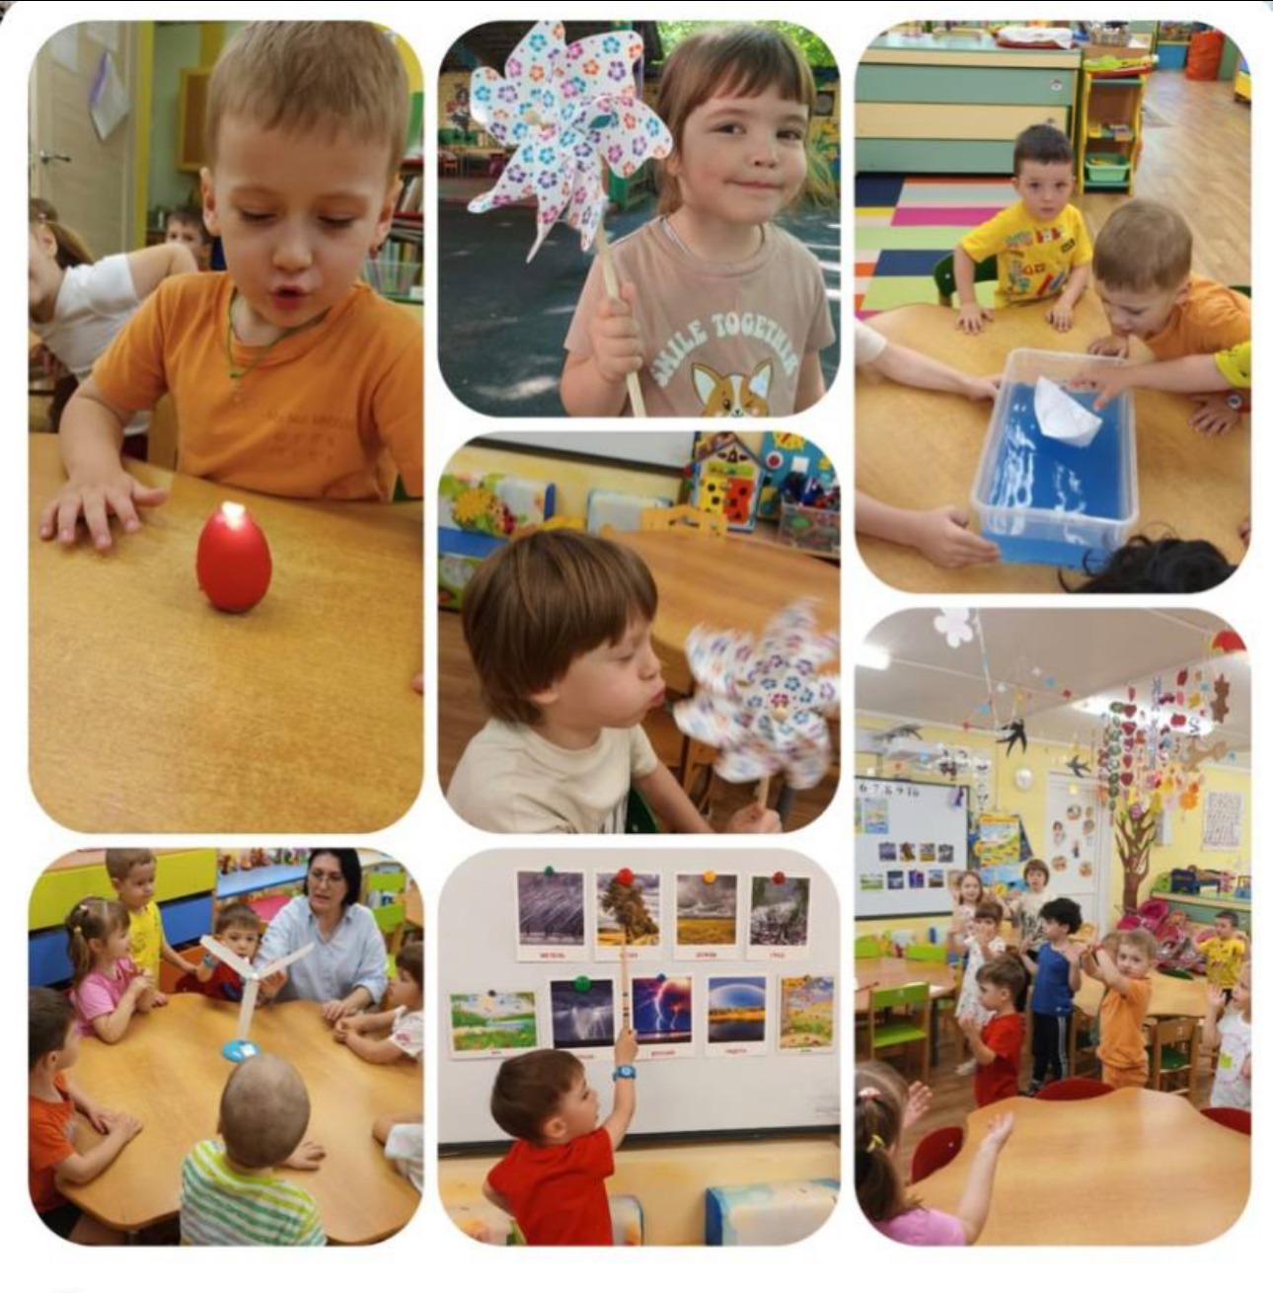
12.05.2025-18.05.2025
Экспериментариум
Эксперименты с воздухом.

Slide 8
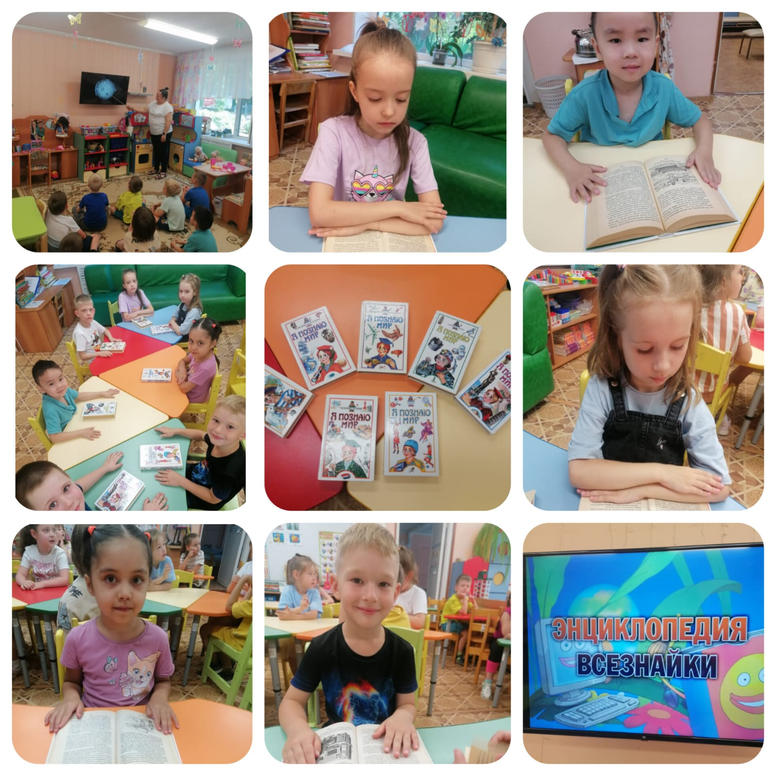
19.05.2025-25.05.2025
Книга – лучший друг
Энциклопедия Всезнайки.

Slide 9
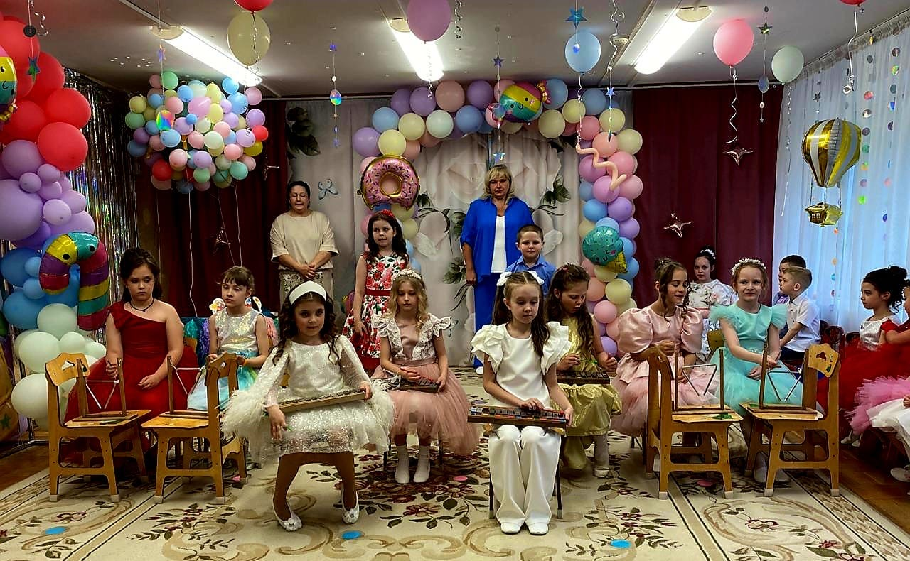
26.05.2025-01.06.2025
Театр детей (выпускные, концерты)
Прощай, детский сад. Здравствуй, школа.

Slide 10
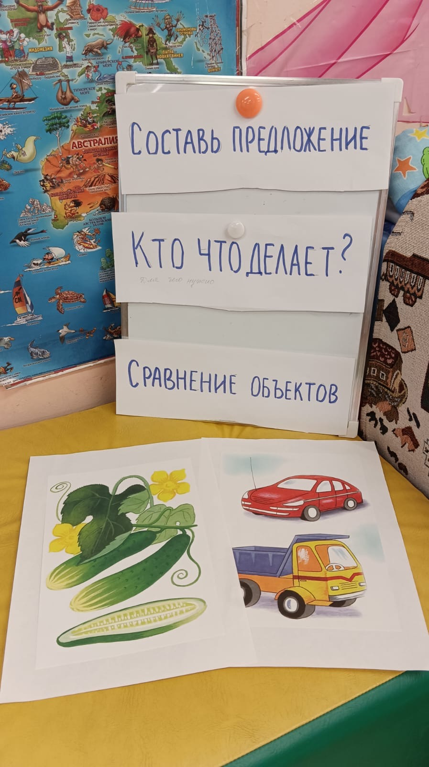
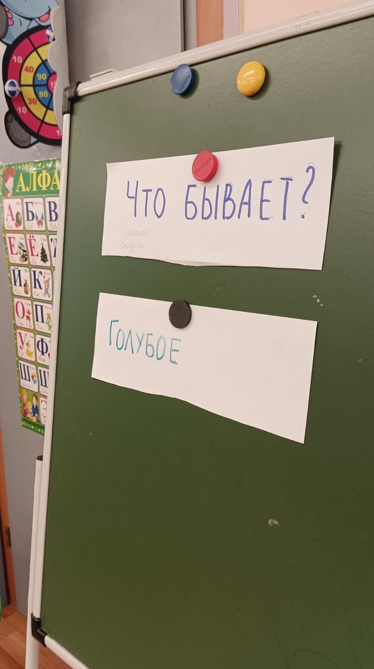
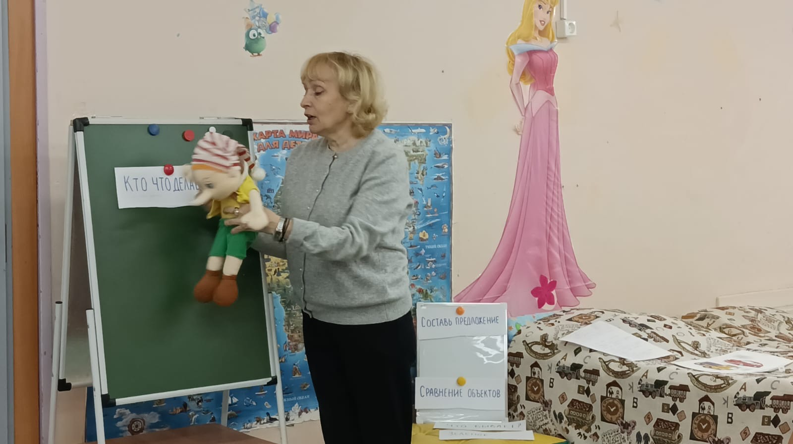
Мир фантазии и слов
02.06.2025-08.06.2025
Сравниваем и составляем вместе с Буратино.

Slide 11
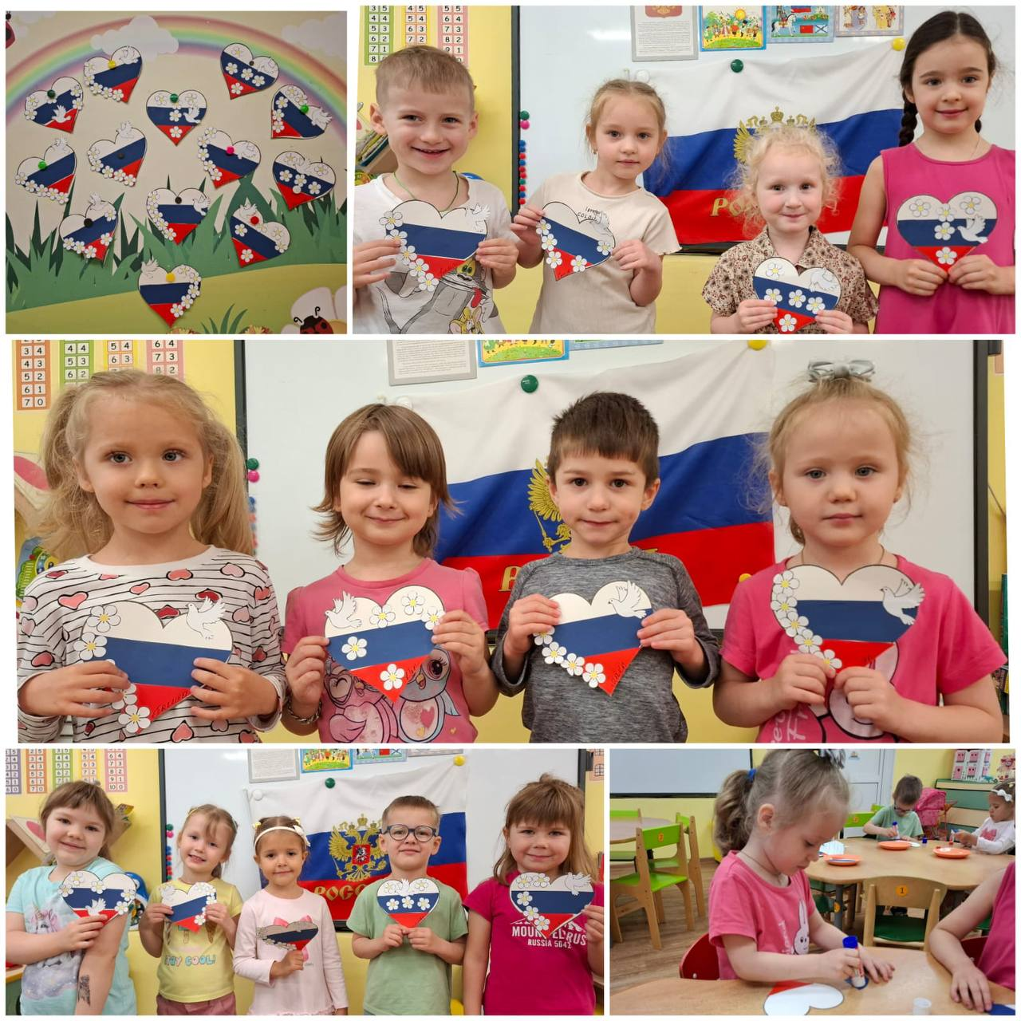
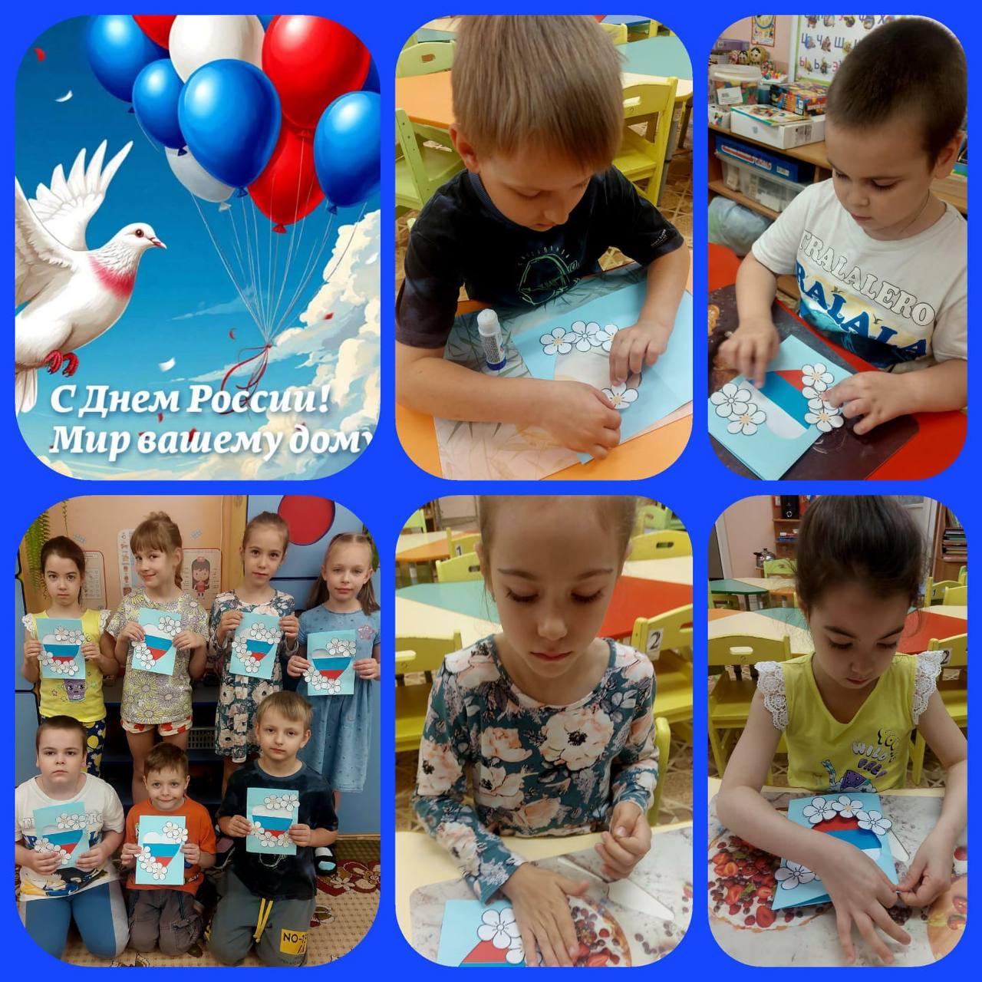
Каникулярная неделя: находки вашего ДО
(Моя Россия)
09.06.2025-15.06.2025
С ДНЕМ РОССИИ!

